Slide 1

Teoría De Lenguajes De Programación
Ricardo Jose Garzon Arias
rgarzona@unal.edu.co Universidad Nacional De Colombia-Sede Medellín 2022

Slide 2
Agenda
Recursion.
Tail Recursion.

Slide 3

Recursion
Recursion o recursividad:
Es la forma en la cual se especifica un proceso basado en su propia definición, es decir, de manera informal para el curso, es una función que se llama a si misma.
El mejor ejemplo de recursión son las matrioskas(muñec@s rusos)
Recursion
Tail Recursion
3

Slide 4
Recursion
Recursion
Tail Recursion
Ahora, veamos como se hace recursión en prolog:
Ejemplo: Factorial
n_factorial(0, 1).
n_factorial(N, F) :-N > 0, N1 is N - 1, n_factorial(N1, F1), F is N * F1.
4

Slide 5
Recursion
Recursion
Tail Recursion
n_factorial(0, 1).
n_factorial(4, R) :- 4 > 0, N1 is 4 - 1, n_factorial(3, F1), R is 4 * F1.
n_factorial(3, R) :- 3 > 0, N1 is 3 - 1, n_factorial(2, F1), R is 3 * F1
n_factorial(2, R) :- 2 > 0, N1 is 2 - 1, n_factorial(1, F1), R is 2 * F1
n_factorial(1, R) :- 1 > 0, N1 is 1 - 1, n_factorial(0, F1), R is 1 * F1
n_factorial(o,R)(aca el código unifica R con 1)
n_factorial(1, R) :- 1 > 0, N1 is 1 - 1, n_factorial(0, 1), R is 1 * 1
n_factorial(2, R) :- 2 > 0, N1 is 2 - 1, n_factorial(1, 1), R is 2 * 1
n_factorial(3, R) :- 3 > 0, N1 is 3 - 1, n_factorial(2, 2), R is 3 * 2
n_factorial(4, R) :- 4 > 0, N1 is 4 - 1, n_factorial(3, 6), R is 4 * 6.
R = 24
5

Slide 6

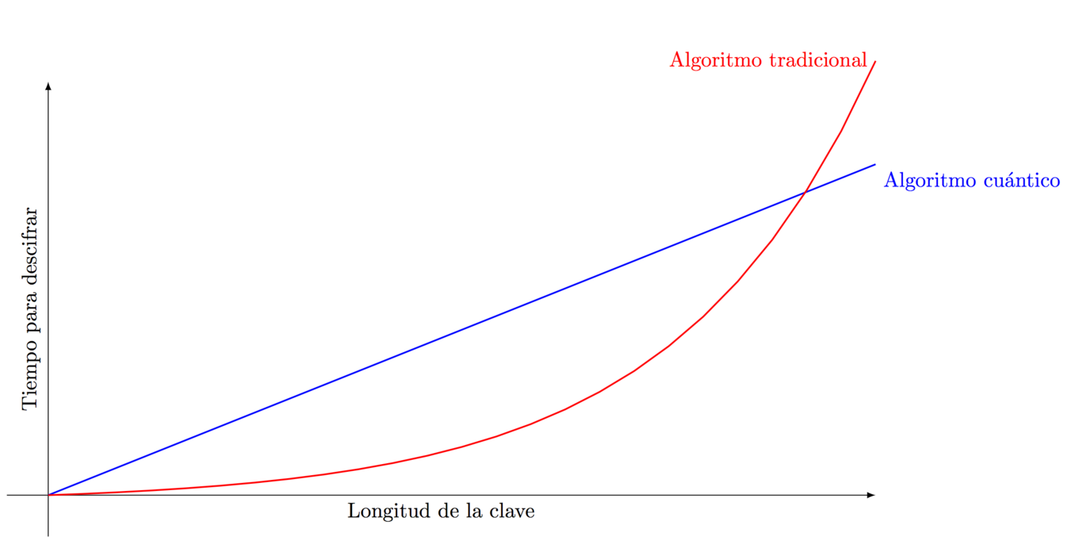

Recursion
Recursion
Tail Recursion
¿problema?
¿solucion?
Dynamic programming
Karatsuba algorithm
Schönhage–Strassen algorithm
Algoritmo de Shor:
Depende
6

Slide 7
Tail Recursion
Recursion
Tail Recursion
Tail recursion (o recursividad de cola) es un tipo específico de recursión. En particular, se dice que una función recursiva usa tail recursion si la llamada a sí misma ocurre como la última acción de la función
Recursion Normal:
n_factorial(0, 1).
n_factorial(N, F) :-N > 0, N1 is N - 1, n_factorial(N1, F1), F is N * F1
Tail-Recursion:
factoria(0,1).
factorial(N, R) :- factorial(N, 1, R).
factorial(0, R, R) :- !.
factorial(N, A, R) :- N > o , N1 is N - 1, A1 is A * N, factorial(N1, A1, R).
7

Slide 8
Tail Recursion
Recursion
Tail Recursion
factorial(4, R) :- factorial(4, 1, R).
factorial(4, 1, R) :- N1 is 4 - 1, A1 is 1 * 4, factorial(3, 4, R).
factorial(3, 4, R) :- N1 is 3 - 1, A1 is 4 * 3, factorial(2, 12, R).
factorial(2, 12, R) :- N1 is 2 - 1, A1 is 12 * 2, factorial(1, 24, R).
factorial(1, 24, R) :- N1 is 1 - 1, A1 is 1 * 24, factorial(0, 24, R).
factorial(0, 24, 24) :- !.(unificacion)
factorial(4, 24) :- factorial(4, 1, 24).
R = 24
8

Slide 9
Tail Recursion
Recursion
Tail Recursion
Tail-Recursion
Recursion
9

Slide 10
Tail Recursion
Recursion
Tail Recursion
Fibonacci(Bonificacion)
Recursion normal:
fib(0, 0) :- !.
fib(1, 1) :- !.
fib(N, Result) :- N>1,N1 is N - 1, N2 is N - 2, fib(N1, Result1), fib(N2, Result2), Result is Result1 + Result2.
¿Tail-recursión?
fib(0, 0).
fib(1, 1).
fib(N,Result):-fibonacci(N,0,1,Result).
fibonacci(1,_,N,N):-!.
fibonacci(N, A,B,Result):- N>1, B1 is A+B, N1 is N-1,fibonacci(N1,B,B1,Result).
10

